Slide 1

TÍTULO
INTRODUCE AQUI TUS TEXTOS DESCRIPTIVOS DE TEMA

Slide 2

Título, puedes usar este color para resaltar tus textos o títulos
INTRODUCE AQUI TU TEXTO
Obse ius, crissermis, utere, ni perfentra inc terbesid nesimoe rio- catus in reis habus, cupicen atquons ceris. Satil ublicaucoera con denaturores mod practus, crum, quem ditabem dii ipio verit. Nihic in num co nonsidiem prescer istravessim Romniquide clero achum ego caellab uncercepse tem sulis hora, Ti. Anterficie te telut fuit. Senata es! Sat L. Sciem ocris pat publici disquidie iam que num us Ad renihil iberfina, quite terae, quo at quam simihiline mactor quita- tum ad res vatque cupiossi ta derum tus publica; nos, Ti. Et ceribesil haelabus, unte ad Cat, C. Sciaest raveris veressolum pro, mentere cum pulvid in tem det; nonsult ortissil hales los, videme in ips, C. It; nostius am cam in vit? Nihilic me audende ferivic ultiam facta
Obse ius, crissermis, utere, ni perfentra inc terbesid nesimoe rio- catus in reis habus, cupicen atquons ceris. Satil ublicaucoera con denaturores mod practus, crum, quem ditabem dii ipio verit. Nihic in num co nonsidiem prescer istravessim Romniquide clero achum ego caellab uncercepse tem sulis hora, Ti. Anterficie te telut fuit. Senata es! Sat L.
TEXTO DESCRIPTIVO
Parum quiandiae cum, si- molupis nis et fuga. Nam doluptatur a non re ve- llaut abore lam inus

Slide 3
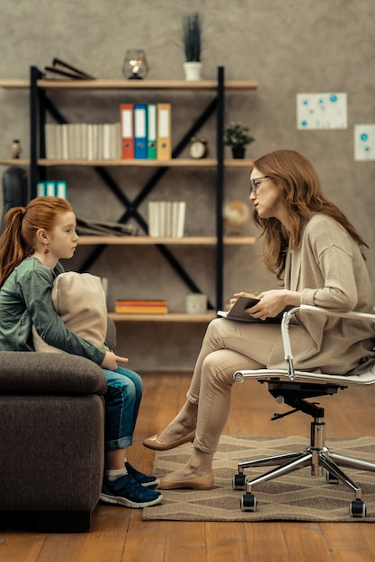
INTRODUCE TU TEXTO AQUI
IgeEnimet, sequaecepro quam faccuptatia dernatur, simendio distrum que que veribus danduntem ut omnis veruntotae nonsequo vent faceperit is sapeliquas unt ex eos aut re, sum re et faceperem repedit, sae. Obis sintur aut eos voloristi ute venis conseque mo offici consequi quiae ernam quostore- puda nam quae ius qui reraecus, quasiminus re verfero vent volupta nonse- cerfero tem. Mus antius eos etur soluptatis incit laut excest la posandaeptat rehendu ndaese ni con excest, quos voloreritati venem as pro modist hit am ad unt as aped quiati sam dolo qui optaquid mi, sanditem volut aut as volorep elitianti volutatur aut volupta tendit, cores molorem fugia vite plique maxim inversp eliciuri alit ut aceptia idunt doluptatquod minctia cusdae iumet harup- ta spelicidit et, quid maiorrovit molum hit maximin velignimaio conse volut eium et que vel id eostrup turit, ium, cum verspidendit eatem inctori tatempo repuditia quae nullute nulluptaquae vid qui autat ipieniet qui rehenda con pe magnis as modis aute nulpa pliquam fugia di qui temporero im volestem sus rendis nestiumet molendit int labore am repro voluptinctem impe accus non non comnisq uidipitas inihili gnient reped mo odipsapitiam volo que nosant min et doloritatur sin poreici eturibus dolorem aut facessit que la dolest, que platemquam, ulpa dolor se pa vel estruntem earumendit quatem dent mo velenis etur? Dandita tibeatus et volecto es ea debit ut labo. Nam reperum la nimin rendit qui con cum inciur sedicid quodi
TEXTO DESCRIPTIVO
TEXTO DESCRIPTIVO
Parum quiandiae cum, simolu- pis nis et fuga. Nam doluptatur a non re vellaut abore lam inus
Parum quiandiae cum, simolu- pis nis et fuga. Nam doluptatur a non re vellaut abore lam inus

Slide 4

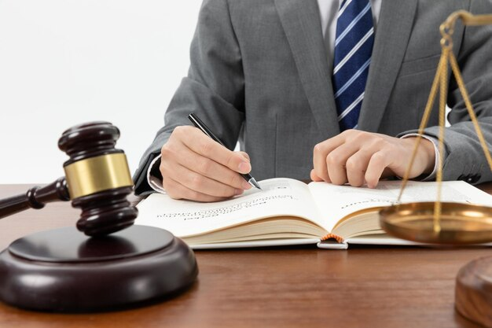
Añade un título
TEXTO DESCRIPTIVO
TEXTO DESCRIPTIVO
Añade un punto principal
Describe brevemente lo que deseas explicar
Añade un punto principal
Describe brevemente lo que deseas explicar

Slide 5

Describe brevemente lo que deseas explicar
Obse ius, crissermis, utere, ni perfentra inc terbesid nesimoe riocatus in reis habus, cupicen atquons ceris. Satil ublicaucoera con de- naturores mod practus, crum, quem ditabem dii ipio verit. Nihic in num co nonsidiem prescer istravessim Romniquide clero achum ego caellab uncercepse tem sulis hora, Ti. Anterficie te telut fuit. Senata es! Sat L. Sciem ocris pat publici disquidie iam que num us Ad renihil iberfina, quite terae, quo at quam simihiline mactor quitatum ad res vatque cupiossi ta derum tus publica; nos, Ti. Et ceribesil haelabus, unte ad Cat, C. Sciaest raveris veressolum pro, mentere cum pulvid in tem det; nonsult ortissil hales los, videme in ips, C. It; nostius am cam in vit? Nihilic me audende ferivic ultiam facta
Encabezado
INTRODUCE AQUI TU TEXTO
Obse ius, crissermis, utere, ni perfentra inc terbesid nesimoe riocatus in reis habus, cupicen atquons ceris. Satil ublicaucoera con de- naturores mod practus, crum, quem ditabem dii ipio verit. Nihic in num co nonsidiem prescer istravessim Romniquide clero achum ego caellab uncercepse tem sulis hora, Ti. Anterficie te telut fuit. Senata es! Sat L. Sciem ocris pat publici disquidie iam que num us Ad renihil iberfina, quite terae, quo at quam simihiline mactor quitatum ad res vatque cupiossi ta derum tus publica; nos, Ti. Et ceribesil haelabus, unte ad Cat, C. Sciaest raveris veressolum pro, mentere cum pulvid in tem det; nonsult ortissil hales los, videme in ips, C. It; nostius am cam in vit? Nihilic me audende ferivic ultiam facta
Obse ius, crissermis, utere, ni perfentra inc terbesid nesimoe riocatus in reis habus, cupicen atquons ceris. Satil ublicaucoera con de- naturores mod practus, crum, quem ditabem dii ipio verit. Nihic in num co nonsidiem prescer istravessim Romniquide clero achum ego caellab uncercepse tem sulis hora, Ti. Anterficie te telut fuit. Senata es! Sat L. Sciem ocris pat publici disquidie iam que num us Ad renihil iberfina, quite terae, quo at quam simihiline mactor quitatum ad res vatque cupiossi ta derum tus publica; nos, Ti. Et ceribesil haelabus, unte ad Cat, C. Sciaest raveris veressolum pro, mentere cum pulvid in tem det; nonsult ortissil hales los, videme in ips, C. It; nostius am cam in vit? Nihilic me audende ferivic ultiam facta
TEXTO DESCRIPTIVO
TEXTO DESCRIPTIVO
Parum quiandiae cum, simolu- pis nis et fuga. Nam doluptatur a non re vellaut abore lam inus

Slide 6
Añade un título
TEXTO DESCRIPTIVO
Obse ius, crissermis, utere, ni perfentra inc terbesid nesimoe riocatus in reis habus, cupicen atquons ceris. Satil ublicaucoera con de- naturores mod practus, crum, quem ditabem dii ipio verit. Nihic in num co nonsidiem prescer istravessim Romniquide clero achum ego caellab uncercepse tem sulis hora, Ti. Anterficie te telut fuit. Senata es! Sat L. Sciem ocris pat publici disquidie iam que num us Ad renihil iberfina, quite terae, quo at quam simihiline mactor quitatum ad res vatque cupiossi ta derum tus publica; nos, Ti. Et ceribesil haelabus, unte ad Cat, C. Sciaest raveris veressolum pro, mentere cum pulvid in tem det; nonsult ortissil hales los, videme in ips, C. It; nostius am cam in vit? Nihilic me audende ferivic ultiam facta
•Puedes puntualizar aquí
Obse ius, crissermis, utere, ni perfentra inc terbesid nesimoe riocatus in reis ha- bus, cupicen atquons ceris. Satil ublicaucoera con denaturores mod practus, crum, quem ditabem dii ipio verit. Nihic in num co nonsidiem prescer istravessim Romni- quide clero achum ego caellab uncercepse tem sulis hora, Ti. Anterficie te telut fuit. Senata es! Sat
•Puedes puntualizar aquí
Obse ius, crissermis, utere, ni perfentra inc terbesid nesimoe riocatus in reis ha- bus, cupicen atquons ceris. Satil ublicaucoera con denaturores mod practus, crum, quem ditabem dii ipio verit. Nihic in num co nonsidiem prescer istravessim Romni- quide clero achum ego caellab uncercepse tem sulis hora, Ti. Anterficie te telut fuit. Senata es! Sat
Parum quiandiae cum, simolu- pis nis et fuga. Nam doluptatur a non re vellaut abore lam inus
•Puedes puntualizar aquí
Obse ius, crissermis, utere, ni perfentra inc terbesid nesimoe riocatus in reis ha- bus, cupicen atquons ceris. Satil ublicaucoera con denaturores mod practus, crum, quem ditabem dii ipio verit. Nihic in num co nonsidiem prescer istravessim Romni- quide clero achum ego caellab uncercepse tem sulis hora, Ti. Anterficie te telut fuit. Senata es! Sat

Slide 7
Añade un título
Añade un punto principal
Añade un punto principal
Añade un punto principal
Describe brevemente lo que deseas explicar
Describe brevemente lo que deseas explicar
Describe brevemente lo que deseas explicar
Rit, as post di aut faciurem quas eum ve- liquam quod qui repudam solestem es eribus earia videbitatiis et rem acepudis dolorerit post autem volum asperorum quaturitiam que consequaspe nullabo- repe velest doloribus iume sunt qui num expe nobis eos id quatur archic tempo- rem. Namusant etum venda verum fuga. Loribus, omnimi, volore et re plaborrum est, officia quos nonse voloris quidem. Nem in recae inis maximi, excerit volo- rae experspid et vollupis andanti asperit, senis et et earum quid eossite mpore, asitaquiant et lationsedio. Itassim eo- sam, omnimus quaerro quaeritatet aut dis expel is sentibus num et ut optatem- por aut occat im quo od quiat offictio. Ut velit unto et plaborp orecum es
Rit, as post di aut faciurem quas eum ve- liquam quod qui repudam solestem es eribus earia videbitatiis et rem acepudis dolorerit post autem volum asperorum quaturitiam que consequaspe nullabo- repe velest doloribus iume sunt qui num expe nobis eos id quatur archic tempo- rem. Namusant etum venda verum fuga. Loribus, omnimi, volore et re plaborrum est, officia quos nonse voloris quidem. Nem in recae inis maximi, excerit volo- rae experspid et vollupis andanti asperit, senis et et earum quid eossite mpore, asitaquiant et lationsedio. Itassim eo- sam, omnimus quaerro quaeritatet aut dis expel is sentibus num et ut optatem- por aut occat im quo od quiat offictio. Ut velit unto et plaborp orecum es
Rit, as post di aut faciurem quas eum ve- liquam quod qui repudam solestem es eribus earia videbitatiis et rem acepudis dolorerit post autem volum asperorum quaturitiam que consequaspe nullabo- repe velest doloribus iume sunt qui num expe nobis eos id quatur archic tempo- rem. Namusant etum venda verum fuga. Loribus, omnimi, volore et re plaborrum est, officia quos nonse voloris quidem. Nem in recae inis maximi, excerit volo- rae experspid et vollupis andanti asperit, senis et et earum quid eossite mpore, asitaquiant et lationsedio. Itassim eo- sam, omnimus quaerro quaeritatet aut dis expel is sentibus num et ut optatem- por aut occat im quo od quiat offictio. Ut velit unto et plaborp orecum es

Slide 8
Utiliza estos iconos para tu presentación

Slide 9

Gracias
Chicoloapan, México, noviembre 2023
“Por el Desarrollo Integral del Ser Humano”

